Slide 1

第6章
输入输出及中断技术

Slide 2
主要内容
基本概念
  输入输出系统
  I/O接口和端口
  端口的编址方式
简单接口芯片及其应用
基本输入输出方法
中断的基本概念及工作过程
可编程中断控制器8259A

Slide 3
§6.1 输入输出系统

Slide 4
了解和掌握：
接口的基本功能
端口的概念
端口的编址方式
I/O地址译码

Slide 5
一、I/O接口
接口要解决的问题
  速度匹配(Buffer)
  信号的驱动能力(电平转换器、驱动器)
  信号形式和电平的匹配(A/D、D/A)
  信息格式(字节流、块、数据包、帧)
  时序匹配(定时关系)
TTL电平标准
输出 L： <0.8V ； H：>2.4V。
输入 L： <1.2V ； H：>2.0V
CMOS电平：
输出 L： <0.1*Vcc ； H：>0.9*Vcc。
输入 L： <0.3*Vcc ； H：>0.7*Vcc.

Slide 6

接口的功能
数据的缓冲与暂存
信号电平与类型的转换
增加信号的驱动能力
对外设进行监测、控制与管理，中断处理

Slide 7
二、I/O端口
数据端口
状态端口
控制端口
端口

Slide 8
I/O端口
I/O接口
DB
数据
CPU
状态
外设
控制

Slide 9
接口和端口
接口1
接口2
接口N
端口1
端口1
端口1
端口编址
端口2
端口2
端口2
┅
┅
┅
┅
端口m
端口m
端口m
端口地址=芯片地址（高位地址）+片内地址

Slide 10
三、I/O端口的编址方式
8086/8088的寻址能力：
  内存：
    1MB
  端口：
    64K个
编址方式：
  与内存统一编址
  独立编址

Slide 11
端口与内存的统一编址
特点：
指令及控制信号统一；
内存地址资源减少
00000H
内存
地址
960KB
F0000H
I/O地址
64KB
FFFFFH

Slide 12
端口的独立编址
特点：
内存地址资源充分利用
能够应用于端口的指令
较少
00000H
内存
地址
FFFFFH
0000H
I/O
地址
FFFFH

Slide 13
端口的寻址
8088/8086寻址端口数：
  64K个
寻址端口的信号：
  IOR、IOW
  A15 ～ A0

Slide 14
8088/8086的I/O端口编址
采用I/O独立编址方式(但地址线与存储器共用)
地址线上的地址信号用IO/M来区分
I/O操作只使用20根地址线中的16根：A₁₅～A₀
可寻址的I/O端口数为64K(65536)个
I/O地址范围为0～FFFFH
IBM PC只使用了1024个I/O地址(0～3FFH)

Slide 15
四、I/O地址的译码
目的：
确定端口的地址
参加译码的信号：
IOR，IOW，高位地址信号
OUT指令将使总线的IOW信号有效
IN指令将使总线的IOR信号有效

Slide 16
I/O译码的地址信号
当接口只有一个端口时，16位地址线一般应
全部参与译码，译码输出直接选择该端口；
当接口具有多个端口时，则16位地址线的高
位参与译码（决定接口的基地址），而低位
则用于确定要访问哪一个端口。

Slide 17
I/O地址译码例
某外设接口有4个端口，地址为2F0H——2F3H，由A₁₅～A₂译码得到，而A_{1、}A₀用来区分接口中的4个端口。试画该接口与系统的连接图。

Slide 18
I/O地址译码例
地址范围：
  × × × × 0 0 1 0 1 1 1 1 0 0 0 0
  × × × × 0 0 1 0 1 1 1 1 0 0 1 1
A11
任意状态
片内地址
图中不接入

Slide 19
I/O地址译码例
译码电路图：
接口芯片
IOR
&
A1
IOW
A0
A11
A10
A8
≥ 1
CE
A3
A2
&
A9
A7
┇
A4

Slide 20
§6.2 简单接口电路

Slide 21
掌握：
接口电路的分类及特点；
两类简单接口芯片的应用

Slide 22
一、接口的基本构成
数据输入寄存器
(or 三态门)
数据线
译码
电路
AB
数据输出寄存器
(锁存器)
DB
状态线
状态寄存器
(or 三态门)
控制
逻辑
CB
命令寄存器
控制线

Slide 23
接口的基本构成
数据输入/输出寄存器
  暂存输入/输出的数据
命令寄存器
  存放控制命令
    设定接口功能、工作参数和工作方式。
状态寄存器
  保存外设当前状态，以供CPU读取。

Slide 24
二、接口的类型及特点
按传输信息的方向分类：
  输入接口
  输出接口
按传输信息的类型分类：
  数字接口
  模拟接口
按传输信息的方式分类：
  并行接口
  串行接口

Slide 25
接口特点
输入接口：
  要求对数据具有控制能力
  常用三态门实现
输出接口：
  要求对数据具有锁存能力
  常用锁存器实现

Slide 26
三、三态门接口
高电平、低电平、高阻态

Slide 27
74LS244
含8个三态门的集成电路芯片
在外设具有数据保持能力时用来输入接口
74LS244应用例
  教材P244

Slide 28
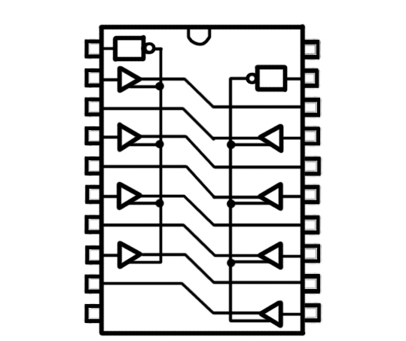
74LS244
E₁
1
20
V_{CC}
2
19
E₂
3
18
4
17
5
16
6
15
7
14
8
13
9
12
地线
10
11

Slide 29
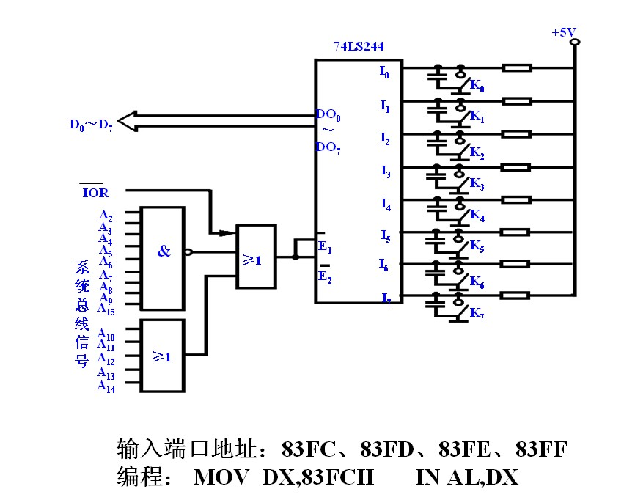

Slide 30
四、锁存器接口
通常由D触发器构成；
特点：
  具有对数据的锁存能力；
  不具备对数据的控制能力

Slide 31
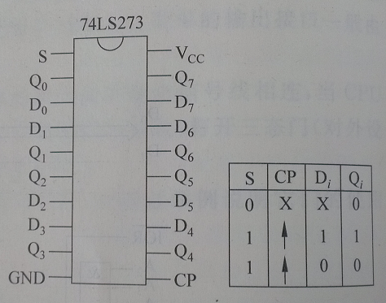
常用锁存器芯片
74LS273
  8D触发器，不具备数据的控制能力
74LS373
  含三态的8D触发器，具有对数据的控制能力。
  既可以做输入接口，也可以做输出接口。

Slide 32
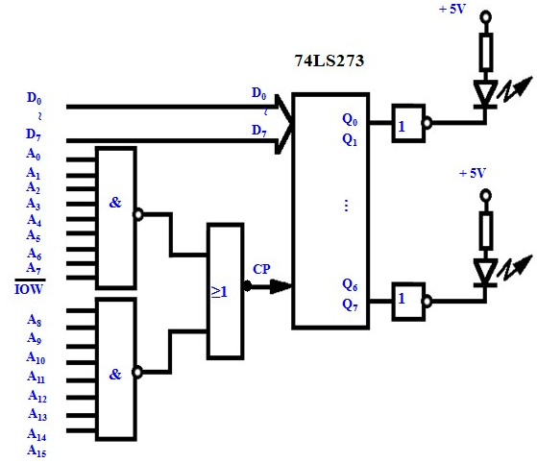

Slide 33
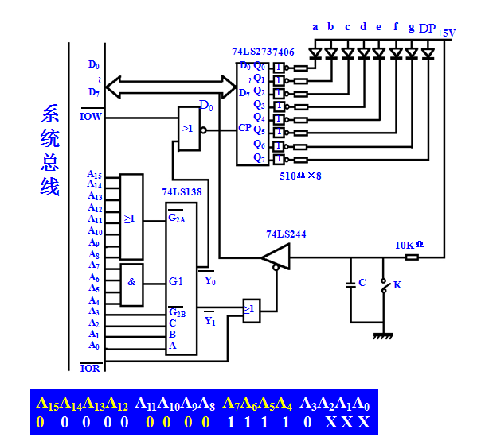

Slide 34
输出端口地址：00F0H
输入端口地址：00F1H
LED数码管显示0时，字形编码为3F；
LED数码管显示1时，字形编码为06；

Slide 35
FOREVER: MOV DX,0F1H
IN AL,DX
TEST AL,01H
JZ DISP0
MOV AL,06H
JMP DISP1
DISP0: MOV AL,3FH
DISP1: MOV DX,0F0H
OUT DX,AL
JMP FOREVER

Slide 36
符号 | 形状 | 7段码 .gfedcba | 符号 | 形状 | 7段码 .gfedcba
’0’ |  | 00111111 | ’8’ |  | 01111111
’1’ |  | 00000110 | ’9’ |  | 01100111
’2’ |  | 01011011 | ’A’ |  | 01110111
’3’ |  | 01001111 | ’B’ |  | 01111100
’4’ |  | 01100110 | ’C’ |  | 00111001
’5’ |  | 01101101 | ’D’ |  | 01011110
’6’ |  | 01111101 | ’E’ |  | 01111001
’7’ |  | 00000111 | ’F’ |  | 01110001

Slide 37
§6.3 基本输入/输出方法

Slide 38
基本输入/输出方法
  无条件传送
  查询式传送
  中断方式传送
  直接存储器存取(DMA)
程序控制方式

Slide 39
一、无条件传送
要求外设总是处于准备好状态
优点：
  软件及接口硬件简单
缺点：
  只适用于简单外设，适应范围较窄

Slide 40
无条件传送例
读取开关的状态；
当开关闭合时，输出编码使发光二极管亮。

Slide 41
+5V
D1
D
Q
1
输出口地址38F3H
CP
D0
输入口地址38F0H

Slide 42
二、查询工作方式
仅当条件满足时才能进行数据传送；
每满足一次条件只能进行一次数据传送。
适用场合：
  外设并不总是准备好
  对传送速率和效率要求不高
工作条件：
  外设应提供设备状态信息
  接口应具备状态端口

Slide 43
查询工作方式流程图
开 始
读入并测试外设状态
N
READY?
每满足一次条件只能进行一次数据传送
Y
进行一次
数据交换
N
传送完？
Y
结 束

Slide 44
查询工作方式例
外设状态端口地址为03FBH，第5位(bit5)为状态标志（=1忙，=0准备好）
外设数据端口地址为03F8H，写入数据会使状态标志置1 ；外设把数据读走后又把它置0。
试画出其电路图，并将DATA下100B数据输出。

Slide 45
状态端口地址：0000 0011 1111 1011
数据端口地址：0000 0011 1111 1000
74LS273
D7-D0
D7-D0
Q7
Q6
Q5
Q4
Q3
Q2
Q1
Q0
D7
D6
D5
D4
D3
D2
D1
D0
D5
IOW
&
74LS138
≥1
A9
|
A3
G
G2A
G2B
C
B
A
3F8H
Y0
CP
外设
A15
|
A10
≥1
3FBH
A2
A1
A0
Y3
≥1
BUSY
状态端口
IOR

Slide 46
控制程序
初始化
LEA SI,DATA
MOV CX,100
AGAIN : MOV DX,03FBH
WAITT：IN AL,DX
TEST AL,20H
JNZ WAITT
MOV DX,03F8H
MOV AL，[SI]
OUT DX，AL
INC SI
LOOP AGAIN
HLT
读状态
Y
Bit5=1?
N
进行一次传送
修改地址指针
N
传送完否?
Y
结 束

Slide 47
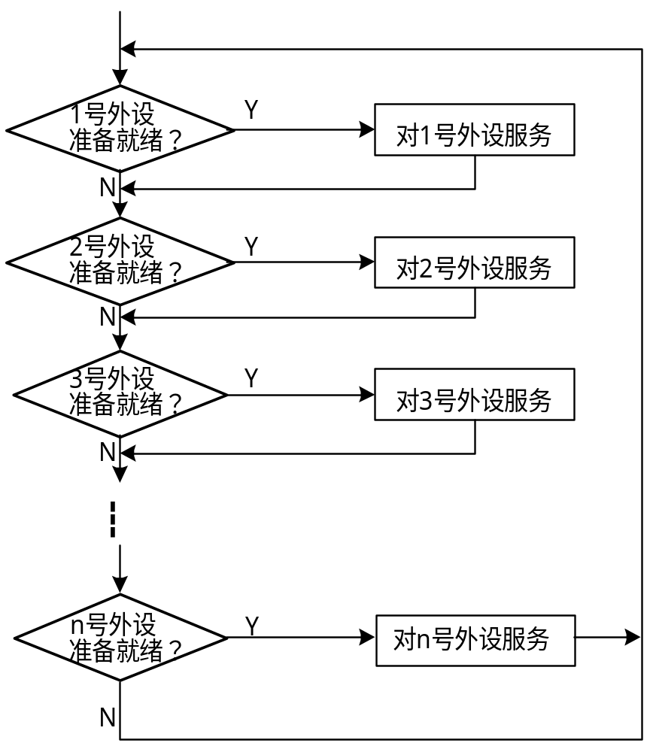
查询工作方式
优点：
  软硬件比较简单
缺点：
  CPU效率低，数据传送的实时性差，速度较慢

Slide 48
三、中断控制方式
特点：
  外设在需要时向CPU提出请求，CPU再去为它
  服务。服务结束后或在外设不需要时，CPU可
  执行自己的程序。
优点：
  CPU效率高，实时性好，速度快。
缺点：
  程序编制相对较为复杂。

Slide 49
以上三种I/O方式的共性
信息的传送均需通过CPU
软件：
  外设与内存之间的数据传送是通过CPU执行程序来完成的（PIO方式）；
硬件：
  I/O接口和存储器的读写控制信号、地址信号都是由CPU发出的。
缺点：
  程序的执行速度限定了传送的最大速度

Slide 50
四、DMA控制方式
特点：
  外设直接与存储器进行数据交换 ，CPU不再担当数据传输的中介者；
  总线由DMA控制器（DMAC）进行控制（CPU要放弃总线控制权），内存/外设的地址和读写控制信号均由DMAC提供。

Slide 51
DMA控制方式
MEM
BUS
…
地址信号
控制信号
HOLD
DREQ
DMAC
外设
接口
CPU
HLDA
DACK

Slide 52
DMA控制方式的工作过程
外设向DMA控制器发出“DMA传送请求”信号
DREQ；
DMA控制器收到请求后，向CPU发出“总线请
求”信号HOLD；
CPU在完成当前总线周期后会立即发出HLDA
信号，对HOLD信号进行响应；
DMA控制器收到HLDA信号后，就开始控制总
线，并向外设发出DMA响应信号DACK。

Slide 53
DMA控制方式工作过程例
例：从外设向内存传送若干字节数据
  DMAC向I/O接口发出读信号；
  向地址总线上发出存储器的地址；
  发出存储器写信号；
  传送数据并自动修改地址和字节计数器
  判断是否需要重复传送操作;
  若数据传送完，DMA控制器撤销发往CPU的HOLD信号；
  CPU检测到HOLD失效后，则撤销HLDA信号，并在下一时钟周期重新开始控制总线。

Slide 54
DMA工作方式
周期传送：
  每个DMA周期只传送一个字节或一个字就立即释放总线。
数据块传送：
  DMAC在申请到总线后，将一块数据传送完后才释放总线，而不管中间DREQ是否有效。
直接存取方式：
  DMA的数据传送请求直接发到主存储器，在得到响应后，整个工作过程在DMA控制器中由硬件完成。

Slide 55
周期传送的DMA方式：
允许DMA
N
测试I/O的DREQ DMA请求？
Y
DMAC请求总线
CPU响应, DMAC获总线控制权
DMA传送一个数据
地址增量，计数器减量
块结束？
Y
N
释放总线至少一个总线周期
DMAC释放总线

Slide 56
DMA控制方式
数据传输由DMA硬件来控制，数据直接在内存和外设之间交换，可以达到很高的传输速率。
控制复杂，硬件成本相对较高。

Slide 57
§6.4 中断技术

Slide 58
掌握：
中断的基本概念
中断响应的一般过程
中断向量表及其初始化
8088/8086中断系统

Slide 59
一、中断的基本概念
中断：
  CPU执行程序时，由于发生了某种随机的事件(外部或内部)，引起CPU暂时中断正在运行的程序，转去执行一段特殊的服务程序(称为中断服务程序或中断处理程序)，以处理该事件，该事件处理完后又返回被中断的程序继续执行，这一过程称为中断。

Slide 60
中断源
引起CPU中断的事件，发出中断请求的来源。
异常中断
异常事件引起
内部中断
软件中断
中断指令引起
可屏蔽中断
INTR中断
外部中断
非屏蔽中断
NMI中断

Slide 61
引入中断的原因
提高数据传输率；
避免了CPU不断检测外设状态的过程，提高了CPU的利用率。
实现对特殊事件的实时响应。

Slide 62
二、外部中断响应的一般过程
中断请求
中断源识别及中断判优
中断响应
中断处理（服务）
中断返回

Slide 63
中断请求
NMI
INTR
中断请求信号应保持到中断被处理为止；
CPU响应中断后，中断请求信号应及时撤销。

Slide 64
中断判优
当有多个中断源同时提出请求时，需要确定首先响应哪一个中断源。
优先级法则
  低优先级的中断程序允许被高优先级的中断源所中断
排队法则
  先来先响应
中断嵌套

Slide 65
中断判优
软件判优
  顺序查询中断请求，先查询的先服务
    即先查询的优先级别高
硬件判优
  利用专用的硬件电路或中断控制器实现中断判优；常见的两种方法:
  1 中断向量法
  2 链式判优

Slide 66
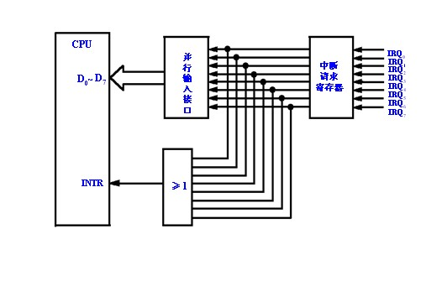

Slide 67
菊花链逻辑电路
外设接口
三态门
中
断
向
量
码
DB
E
中断确认
IREQ
菊花链
逻辑电路
&
=1
≥1
INTA_{in}
INTAout
INTR

Slide 68
链式判优电路原理图
外设1
外设2
外设3
CPU
INTA
INTR
外设接口1
外设接口2
外设接口3
IREQ
IREQ
IREQ
中断确认
中断确认
中断确认
INTA_{in}
菊花链
逻辑电路
INTA_{in}
菊花链
逻辑电路
INTA_{in}
菊花链
逻辑电路
≥1
┇

Slide 69
中断响应
CPU响应INTR的中断请求需要满足4个条件：
1. 一条指令执行结束；CPU在每条指令执行的最后一个时钟周期，对INTR信号进行检测。
2. CPU处于开中断状态，即IF=1;
3. 当前没有发生复位(RESET)、保持 (HOLD)状态和NMI中断请求;
4. 若当前执行的指令是开中断指令STI或中断返回指令IRET，则它们执行完后再执行一条指令，CPU才能响应INTR请求；

Slide 70
中断响应
向中断源发出INTA中断响应信号；
关中断
保护硬件现场
  将FLAGS压入堆栈
保护断点
  将CS、IP压入堆栈
获得中断服务程序入口地址
由硬件系统完成

Slide 71
中断处理
执行中断服务子程序
中断服务子程序的特点：
  为“远过程”
  用IRET指令返回

Slide 72
中断处理
保护现场，CPU执行中断服务程序时，首先将各寄存器和标志寄存器的内容入栈保护，这称为保护现场；
开中断(STI)：CPU在响应中断时自动关闭中断，所以在进入中断服务程序后，如果允许中断嵌套，需要用指令开中断；
执行中断处理程序主体；
关中断(CLI) ；
恢复现场，将压栈的各寄存器内容弹出送回相应的寄存器；

Slide 73
中断返回
(IRET)指令将堆栈内保存的断点信息弹出到IP、CS、FLAG；

Slide 74
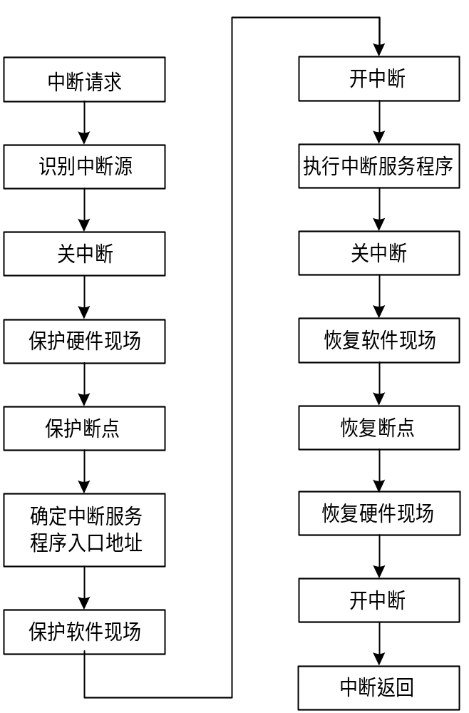
中断处理过程流程

Slide 75
三、8088/8086中断系统
除法错中断
溢出中断
单步中断
…
异常中断
软件中断
内部中断
外部中断
256个中断源
非屏蔽中断
可屏蔽中断

Slide 76
8086/8088中断源类型：
软件中断指令
n
中断逻辑
NMI
2
非屏蔽中断请求
溢出中断
4
断点中断
3
中断控
制器
8259A
PIC
  可
  屏
  蔽
  中
  断
  请
  求
除法错
0
INTR
1
单步中断
  8086/8088CPU内部逻辑

Slide 77
中断向量表
00000H
1KB
┇
003FFH
┇

Slide 78
中断向量表
存放各类中断的中断服务程序的入口地址；
每个入口占用4 Bytes，低字为段内偏移，高
字为段基址；
表的地址位于内存的00000H～003FFH，大
小为1KB，共256个入口。

Slide 79
中断向量表的初始化
将用户自定义的中断服务程序入口地址放入向量表
注意点：
  向量表所在的段地址=0
  存放子程序入口的单元的偏移地址=n×4
例：
  将中断向量码为48H的服务程序入口地址放入向量表

Slide 80
中断向量表的初始化
MOV AX，0000H
MOV DS，AX
MOV SI，0120H
MOV BX，OFFSET TIMER
MOV [SI]，BX
MOV BX，SEG TIMER
MOV [SI+2]，BX

Slide 81
8088内部中断与NMI中断
特点：
无INTA周期
中断类型码固定或由指令给出

Slide 82
8088/8086的中断响应和处理流程
取指令
保护FLAGS
执行指令
TEMP←TF
TF=IF=0
执行完否
?
N
CS、IP入栈
Y
计算向量表地址
内部中断
?
Y
高字→CS
低字→IP
类型码=0～255
N
转入中断服务程序
NMI
?
Y
类型码=2
NMI?
Y
N
N
INTR
?
Y
IF=1?
Y
中断响应，
读回类型码
TEMP=1?
Y
N
N
N
TF=1
?
执行中断
服务程序
Y
类型码=1
N
恢复CS和IP
恢复FLAGS
IRET指令的操作
返回被中断
的程序

Slide 83
6.5 可编程中断控制器8259A
PIC，Programmable Interrupt Controller
可对8个中断源实现优先级控制
可扩展至对64个中断源实现优先级控制
可编程设置不同工作方式
根据中断源向CPU提供不同中断类型码
引脚分配及功能见教材图6.25

Slide 84
１、8259A引脚
28脚双列直插式NMOS芯片
D₀-D₇ 数据线
CS ： 片选信号
A0：端口地址线；
WR—写信号,低电平有效
RD—读信号，低电平有效
SP/EN：主从控制信号
CAS0,CAS1,CAS2多片连接线
CS
V_{CC}
1
28
WR
A₀
RD
INTA
、、、、
IR₀
D₇
D₆
IR₁
D₅
IR₂
8259A
D₄
IR₃
D₃
IR₄
D₂
IR₅
D₁
IR₆
D₀
IR₇
CAS₀
INT
CAS₁
SP/EN
GND
14
15
CAS₂
图5-16 8259A管脚
Notes:
《计算机基础标题》第五章输入输出和中断控制
26/11/82002年 月 日
1
四、中断控制器８２５９A
1、８２５９A引脚
８２５９A是２８脚双列直插式NMOS芯片，引脚如图
D0-D7――双向数据总线，可直接和数据总线相连。
CS――片选信号，有效时8259可工作，CS接除A0以外的高位地址译码输出
A0---片内寄存器的编址地址线
WR—写信好,低电平有允许CPU 写初始化命令字ICW和操作命令自OCW.
RD—读信号，低电平有效，可读出IRR ISR IMR 的内容及中断类型码
CAS0-CAS2级连信号线，当8259A作为主片时，这三条线作为输出线，而作为从片时，这三条线作为输入线，与SP/EN相匹配，实现8259A的级连。和CPU的连接，在最的系统中，RD线与系统的控制信号线I/OR相连，W线与I/OW相连，SP/EN与8288引脚相连，其它引脚只要与CPU 的同名引脚相连。
SP/EN－－主从控制信号。SP=1,8259A为主片，SP=08259A为从片。

Slide 85
INTA
INT
内部控制逻辑
数据总线
缓冲器
D0~D7
ISR
优先权
判别电路
IRR
IR0
IR1
…
IR7
RD
WR
A0
CS
读写
控制
CAS0
CAS1
CAS2
SP/EN
级联缓冲
比较器
中断屏蔽寄存器IMR

Slide 86
中断请求寄存器IRR
  保存从IR0～IR7来的中断请求信号，某位=1表示对应的IR_{i}有中断请求
中断服务寄存器ISR
  保存所有正在服务的中断源，某位=1表示对应的IR_{i}中断正在被服务
中断屏蔽寄存器IMR
  存放中断屏蔽字，某位=1表示对应的IR_{i}输入被屏蔽
中断优先权判别电路
  确定是否向CPU发出中断请求，中断响应时确定ISR的哪位应置位及把相应中断的类型码放到数据总线上

Slide 87
屏蔽中断源的方式
IMR屏蔽字决定了允许或禁止某位IR_{i}所对应的中断：IM_{i}=1 禁止， IM_{i}=0 允许。
特殊屏蔽方式：
  提供了允许较低优先级的中断能够得到响应的特殊手段。
  原理：假定当前正在处理IR₆，先进入特殊屏蔽方式，然后设置IM₆=1。这时，除IR₆外的所有中断请求均能得到响应。
  特殊屏蔽方式中只能用SEOI命令结束中断。

Slide 88
中断触发方式
边沿触发
  IR_{i}出现上升沿表示有中断请求
电平触发
  IR_{i}出现高电平表示有中断请求
在第1个INTA#结束前，IR_{i}必须保持高电平

Slide 89
级联工作方式
单片8259A可支持8个中断源；
采用多片8259A级连，可最多支持64个中断源。
级连时只能有一片8259A为主片，其余的均为从属片；
涉及到的8259A引脚包括：
  CAS₀-CAS₂
  SP#/EN#
  IRi
  INT

Slide 90
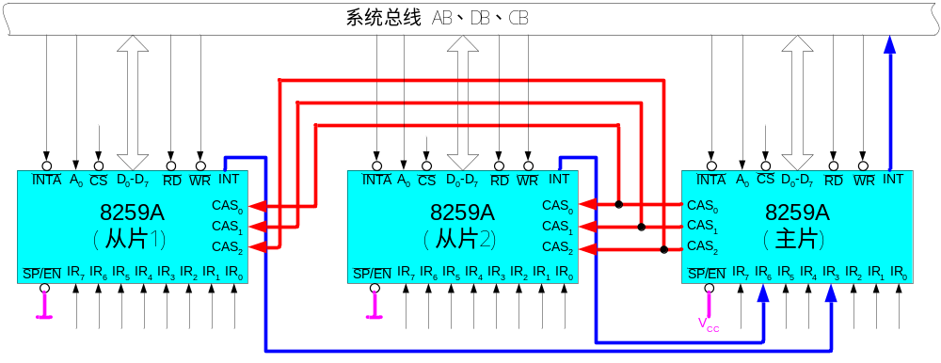
级连电路连接方法

Slide 91
中断优先方式与中断嵌套
中断优先方式
  两类优先级控制方式：固定优先级和循环优先级
  固定优先级方式
    所有中断请求IR_{i}的中断优先级固定不变
    优先级排列顺序可编程改变
    加电后8259A的默认方式，默认优先级顺序从高到低为IR₀～IR₇
默认优先级
优先级可编程改变
IR₇
IR₆
IR₅
IR₄
IR₃
IR₂
IR₁
IR₀
IR₇
IR₆
IR₅
IR₄
IR₃
IR₂
IR₁
IR₀
7
6
5
4
3
2
1
0
优先级
3
2
1
0
7
6
5
4
最低级
最高级
最高级
最低级

Slide 92
中断优先方式与中断嵌套（续）
  循环优先级方式
    中断源轮流处于最高优先级，即自动中断优先级循环
    初始优先级顺序可用编程改变
    某中断请求IR_{i}被处理后，其优先级别自动降为最低，原来比它低一级的中断上升为最高级
IR₇
IR₆
IR₅
IR₄
IR₃
IR₂
IR₁
IR₀
IR₇
IR₆
IR₅
IR₄
IR₃
IR₂
IR₁
IR₀
ISRi
0
1
0
1
0
0
0
0
ISR内容
0
1
0
0
0
0
0
0
7
6
5
4
3
2
1
0
2
1
0
7
6
5
4
3
最低级
最高级
最高级
最低级
IR4的服务结束以前
IR4的服务结束以后

Slide 93
中断优先方式与中断嵌套（续）
中断嵌套方式
  在中断处理过程中允许被更高优先级的事件所中断称为中断嵌套。8259A有两种中断嵌套方式：
    普通全嵌套方式（默认方式）
    一中断正被处理时，只有更高优先级的事件可以打断当前的中断处理过程而被服务。
    特殊全嵌套方式
    一中断正被处理时，允许同级或更高优先级的事件可以打断当前的中断处理过程而被服务。
    注: 特殊全嵌套仅用于多个8259A级连时的主8259A，而不能用于从属8259A或单8259A系统。

Slide 94
中断结束处理方式
当某一IR_{i}中断被服务时，ISR中的相应位ISR_{i}=1。当服务结束后，则必须清零该ISR_{i}位。使ISR_{i}=0是通过向8259A发出中断结束命令（EOI命令）实现的。
三种EOI命令
  自动EOI（AEOI）——（自动EOI方式）
  非指定EOI（NSEOI）——（正常EOI方式）
  指定EOI（SEOI）——（特殊EOI方式）

Slide 95
  AEOI：在第2个INTA#结束时，由8259A使ISRi自动复位；
    因不保留当前正在服务的中断的状态，故AEOI不能用于中断嵌套方式
  SEOI：由CPU发出一条SEOI命令，该EOI命令中指出了所要复位的ISR的位号。
    用于特殊屏蔽方式
  NSEOI：由CPU发出正常EOI命令，该EOI命令使ISRi=1的位中优先级最高的那一位复位。
    用于普通全嵌套方式

Slide 96
8259A的编程使用
8259A的控制命令分为
  初始化命令字ICW
    ICW1～ICW4
    向8259A写入ICW的过程称为初始化编程
  操作命令字OCW
    OCW1～OCW3
    向8259A写入OCW的过程称为操作方式编程

Slide 97
8259A内部寄存器的寻址方法
需要CS#、A₀、RD#、WR#和D₄、D₃的配合
内部寄存器的访问方法如下表：
CS# | RD# | WR# | A0 | D4 | D3 | 读写操作
0 | 1 | 0 | 0 | 0 | 0 | 写OCW2 写OCW3 写ICW1 写ICW2,ICW3,ICW4,OCW1(顺序写入)
 |  |  | 0 | 0 | 1
 |  |  | 0 | 1 | x
 |  |  | 1 | x | x
0 | 0 | 1 | 0 1 | x | x | 读出IRR、ISR 读出IMR

Slide 98
8259A的初始化顺序
8259的初始化流程如图
  注意次序不可颠倒
写ICW1
写ICW2
N
级连？
Y
写ICW3
N
需ICW4?
Y
写ICW4

Slide 99
8259A的控制命令字
初始化8259A必须从ICW1开始
  写ICW1意味着重新初始化8259A
  写入ICW1后，8259A的状态如下：
    清除ISR和IMR(全0)；
    将中断优先级设成初始状态：IR₀最高，IR₇最低；
    设定为一般屏蔽方式；
    采用非自动中断结束方式；
    状态读出逻辑预置为读IRR。

Slide 100
ICW1——初始化字
A0 D7 D6 D5 D4 D3 D2 D1 D0
0 x x x 1 LTIM x SNGL IC4
LTIM: 触发方式
  =1 高电平触发
  =0 上升沿触发
SNGL: 级连控制
  =1 单片
  =0 级连
IC4: ICW4控制
  =1 要写ICW4
  =0 不写ICW4（默认ICW4为全0）

Slide 101
ICW2——中断向量码
A0 D7 D6 D5 D4 D3 D2 D1 D0
1 T₇ T₆ T₅ T₄ T₃ x x x
T₇～T₃: 中断向量码的高5位
T₂～T₀: 最低3位为中断源的序号IR_{n}
  000～111分别对应IR₀～IR₇
  由8259A根据中断源的序号自动填入
  例如：
  若ICW2命令字为48H，则IR₀的中断向量码为48H，IR₇的中断向量码为4FH，等等。

Slide 102
ICW3——级连控制字
A0 D7 D6 D5 D4 D3 D2 D1 D0
1 S₇ S₆ S₅ S₄ S₃ S₂ S₁ S₀
主片的级联控制字
  S_{i}=1 对应IR_{i}线上连接了从片
A0 D7 D6 D5 D4 D3 D2 D1 D0
1 0 0 0 0 0 ID₂ ID₁ ID₀
从片的级联控制字
  ID2～ID0 标识码，说明本从片连接到主片的哪个IR引脚上。 000～111分别对应IR₀～IR₇。

Slide 103
ICW3——级连控制字（续）
ICW3必须与主从片的连接关系一致：
例如，主片的IR₄与从片的INT线连接，则主片的ICW3=10H，从片的ICW3=04H。
中断响应时，主片通过级连线CAS₂-CAS₀送出被允许中断的从片标识码，各从片用自己的ICW3与CAS₂-CAS₀比较，二者一致的从片才可发送中断向量码。

Slide 104
ICW4——中断结束方式字
A0 D7 D6 D5 D4 D3 D2 D1 D0
1 0 0 0 SFNM BUF M/S AEOI 1
SFNM: 特殊全嵌套
  1 特殊全嵌套方式
  0 一般全嵌套方式
AEOI: 自动EOI
  1 自动EOI方式
  0 非自动EOI方式
BUF: 缓冲方式
M/S: 主/从缓冲选择
  BUF M/S
  1 1 缓冲方式/主PIC
  1 0 缓冲方式/从PIC
  0 x 非缓冲方式/正常

Slide 105
8259A的操作命令字OCW
OCW用于设置8259的工作状态
在初始化后写入
OCW的写入顺序可任意
写入地址要求：
  OCW1必须写入奇地址端口(A₀=1)
  OCW2，OCW3必须写入偶地址端口(A₀=0)

Slide 106
OCW1——中断屏蔽字
A0 D7 D6 D5 D4 D3 D2 D1 D0
1 M₇ M₆ M₅ M₄ M₃ M₂ M₁ M₀
M_{i}=1 中断请求线IR_{i}被屏蔽(不允许中断)
=0 允许该IR_{i}中断
OCW1将写入IMR寄存器。
A0=1时读OCW1可读出设置的IMR内容。

Slide 107
OCW2——中断结束和优先级循环
A0 D7 D6 D5 D4 D3 D2 D1 D0
0 R SL EOI 0 0 L₂ L₁ L₀
L₂～L₀: 优先级编码
R: 优先级自动循环
SL: 指定优先级
EOI: 结束中断命令
R SL EOI
0 0 1 非指定EOI 命令(NSEOI)，全嵌套方式
0 1 1 指定EOI 命令(SEOI)，全嵌套方式，按L2-L0编码复位ISR
1 0 1 NSEOI 命令，优先级自动循环
1 0 0 自动EOI，设置优先级自动循环
0 0 0 自动EOI，取消优先级自动循环(固定优先级)
1 1 1 SEOI 命令，按L2-L0编码循环优先级(L2-L0设为最低优先级)
1 1 0 按L2-L0编码循环优先级(L2-L0设为最低优先级)

Slide 108
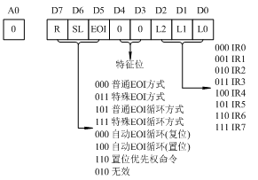
OCW2——中断结束和优先级循环

Slide 109
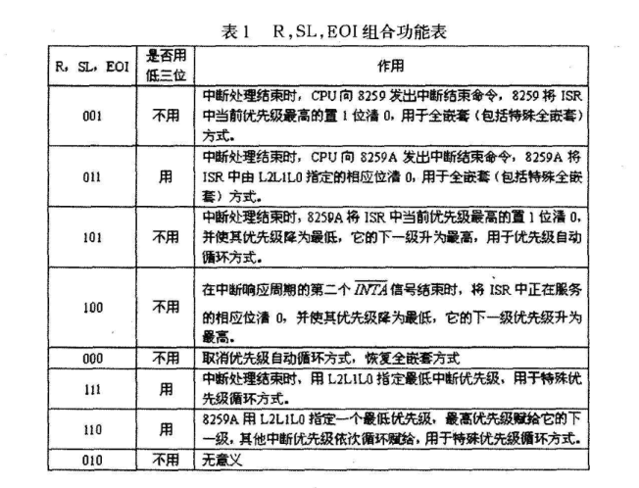
OCW2——中断结束和优先级循环

Slide 110
OCW3——屏蔽方式和读出控制字
A0 D7 D6 D5 D4 D3 D2 D1 D0
0 0 ESMM SMM 0 1 P RR RIS
ESMM: 允许使能特殊屏蔽方式
SMM: 特殊屏蔽方式
ESMM SMM
1 1 特殊屏蔽方式置位
1 0 特殊屏蔽方式复位
0 x 非特殊屏蔽方式
P(Polling): =1 查询方式
=0 非查询方式
RR: 读寄存器
RIS: ISR/IRR选择
RR RIS
1 1 读ISR
1 0 读IRR
0 x 无效

Slide 111
OCW3（续）
查询方式允许8259A不工作于中断方式，而是以查询方式工作。
  CPU先写一个D₂=1的OCW3，再对同一地址读入，即可得到如下状态字节：
  I x x x x R₂ R₁ R₀
  I=1表示有中断请求，中断请求号为R₂-R₀
  此查询步骤可反复执行，以响应多个同时发生 的中断。
读IRR/ISR：写入此命令后，随后再对同一地址读，即可得到IRR或ISR的内容。

Slide 112
8259A编程举例
按以下要求初始化8259A：
  接口地址为20H和21H；
  中断为上升沿触发；单片8259A；不写ICW4；
  与IR₀-IR₃对应的中断向量码为08H-0BH；
  IR₄-IR₇不使用。
根据要求，各初始化参数及工作参数如下：
  ICW1 = 00010010 = 12H
  ICW2 = 08H 中断向量码
  OCW1 = 11110000 = 0F0H 中断屏蔽字

Slide 113
8259A编程举例（续）
初始化程序如下：
INIT8259A：
MOV DX，20H ；A0=0，写ICW1
MOV AL，12H ；上升沿触发，单片，不写ICW4
OUT DX，AL
MOV DX，21H ；A0=1，写ICW2，OCW1
MOV AL，08H ；ICW2
OUT DX，AL
MOV AL，0F0H ；OCW1：屏蔽IR4-IR7
OUT DX，AL

